Slide 1


Notes:
Bu sunudaki içeriğin daha ayrıntılı hâline Yeşilay tarafından ortaokul çağı öğrencilerine ve çocuklara yönelik hazırlanmış aşağıdaki kitapçıktan ulaşabilirsiniz:
Teknoloji Canavara Dönüşmeden..., Zeynep Alp, 2014, İstanbul, Yeşilay TBM Alan Kitaplığı Dizisi No: 17.

Slide 2
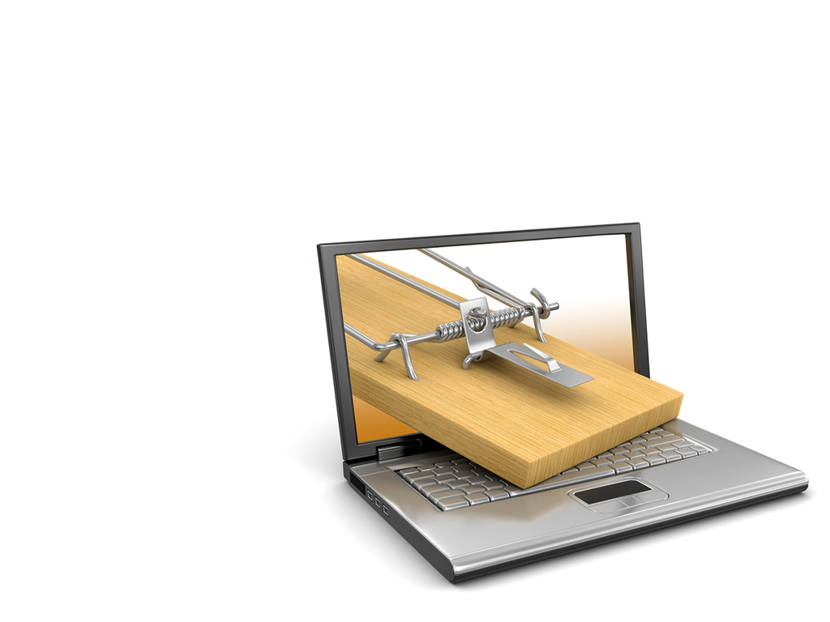

Bağımlılık Nedir?
Notes:
Ayrıca bakınız: Teknoloji Canavara Dönüşmeden... adlı Yeşilay tarafından hazırlanmış kitapçık, s. 4.

Slide 3
Bağımlılık
Bağımlılık kişinin kullandığı
bir nesne veya yaptığı bir
eylem üzerinde kontrolünü
kaybetmesi ve onsuz bir yaşam sürememeye başlamasıdır.
Notes:
Ayrıca bakınız: Teknoloji Canavara Dönüşmeden... adlı Yeşilay tarafından hazırlanmış kitapçık, s. 4.

Slide 4
Sende Var mı?
Bir kişide aşağıdaki özellikler varsa o kişi kendini iyice bir gözden geçirmelidir. Çünkü ya artık bir teknoloji bağımlısıdır ya da bağımlı olma yolunda kararlı adımlarla yürüyor demektir.
Teknoloji bağımlıları teknolojiyi istedikleri gibi kullanamadıklarında aksi, asabi ve öfkeli olurlar.
Teknoloji bağımlısı bir kişi bağımlı olduğu şeyle gittikçe daha çok vakit geçirmek ister.
Teknoloji bağımlıları ruhsal ve bedensel sıkıntılara rağmen teknolojiyi kullanmaya devam ederler.
Teknoloji bağımlısı bir kişi bağımlı olduğu şeyle istediğinden daha çok vakit harcar.
Teknoloji bağımlısı bir kişi bağımlı olduğu şeyi kullanmazken bile onu düşünür.
Teknoloji kullanımı bağımlı kişinin sorumluluklarını yerine getirmesini engeller.
Notes:
Ayrıca bakınız: Teknoloji Canavara Dönüşmeden... adlı Yeşilay tarafından hazırlanmış kitapçık, s. 5.

Slide 5
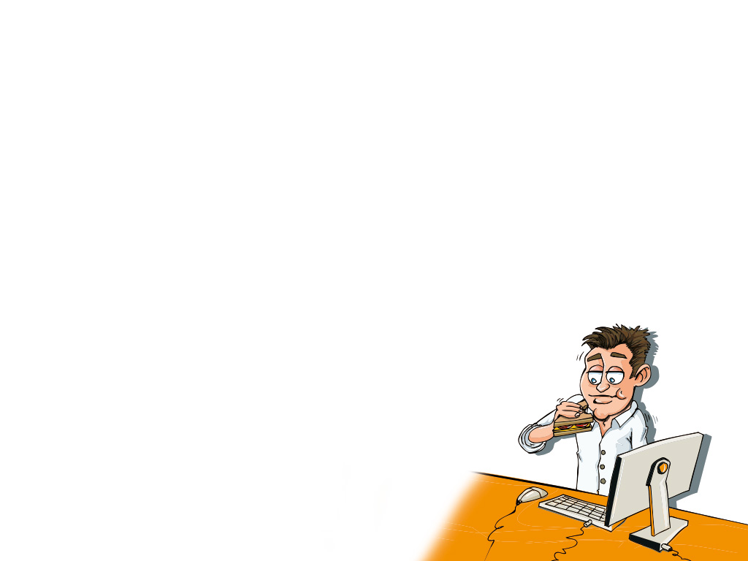
Sizce öykümüzün kahramanı İlhami’de teknoloji bağımlılığının hangi işaretleri görülüyor?
İlhami son zamanlarda çok kilo almıştı. Çünkü saatlerce tabletinin başında oturuyor ve acıktığında abur cubur ile besleniyordu. Akşam sofraya gelmesi bile sorun oluyordu.
İlhami’nin notları da düşmeye başlamıştı. Veli toplantısında annesi ve babası okulda notlarının düşmesinden, arkadaşlarına karşı agresif davranışlarından haberdar olmuşlar ve kendi evlatlarının nasıl bu kadar değiştiğine inanamamışlardı.
Bir gün İlhami yine gece geç saatlere kadar tabletinde oyun oynamıştı. Sabah uyanamamış, aile kahvaltısını yine kaçırmıştı. Saat ona doğru kapı çaldı. Kapıyı annesi açtı. Gelenler İlhami’nin mahalleden arkadaşları idi. Annesi henüz yatağından kalkmamış olan İlhami’ye seslendi. İlhami biraz mahcup bir şekilde arkadaşlarının yanına çıktı. Pek keyfi yoktu. Çocuklar bisiklet yarışı yapacaklarını söyleyerek onu da davet ettiler.
İlhami eve kadar gelen arkadaşlarına ne cevap vereceğini bilemedi. Aslına bakarsanız kimseye itiraf etmese de tabletinde oynadığı oyunları arkadaşlarına tercih ediyordu. Sokağa çıktığında aklı hep evde, oyununda kalıyordu.
Notes:
Ayrıca bakınız: Teknoloji Canavara Dönüşmeden... adlı Yeşilay tarafından hazırlanmış kitapçık, s. 6-7.

Slide 6
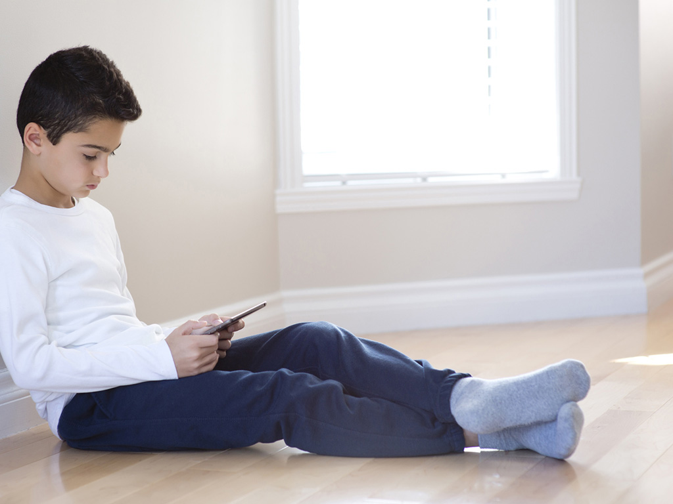
Teknoloji bağımlılığı nasıl başlar? Bağımlı olmaya doğru nasıl bir yol izler?
İkinci adım sosyal kullanımdır.
Üçüncü adım eğlenmek ya da problemlerden kaçmak için teknolojiyi kullanmaktır.
Dördüncü adım ise bağımlı kullanımdır.
İlk adım merak ile atılır.
Notes:
Ayrıca bakınız: Teknoloji Canavara Dönüşmeden... adlı Yeşilay tarafından hazırlanmış kitapçık, s. 8-9 ve 12-19.

Slide 7
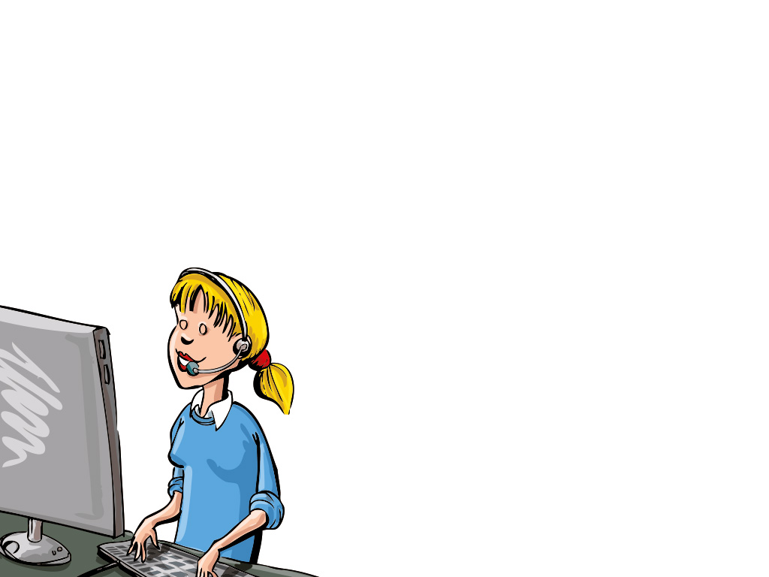
Sizce öykümüzün kahramanı Feyza’nın bilgisayarıyla kurduğu dünyada teknoloji bağımlılığı süreçlerindeki hangi aşamaların belirtileri görülüyor?
Feyza’nın bu aralar ailesi ile arası bozuktu. Notlarındaki düşüş ailesi ile sorun yaşamasına sebep oluyordu. Ayrıca Feyza’nın hiçbir hobisi ve spor faaliyeti yoktu. Yaz tatilinde yapacak bir şey bulamamaktan canı sıkılıyordu.
Bir gün arkadaşı Ahmet’e bu sorunlarından bahsetti. Ahmet evde sıkılmasına hiç gerek olmadığını ve bilgisayar üzerinden karşılıklı oyun oynayabileceklerini anlattı. Bu fikir önceleri Feyza’ya çok cazip gelmedi. Bilgisayar oyunlarından çok fazla bir şey anlamıyordu. Ama yaz tatilinde yapacak bir şey de bulamadığından her gün bilgisayar oyunu oynamaya başladı.
Feyza oyunları oynarken yepyeni bir dünyaya dalıyor, gerçek hayattan, derslerden, annesi ile tartışmalarından tamamen uzaklaştığını hissediyordu. Feyza gittikçe daha çok oynamak istiyor, özellikle annesi ile tartıştığı zaman hemen odasına koşup bir oyun açıyordu.
Notes:
Ayrıca bakınız: Teknoloji Canavara Dönüşmeden... adlı Yeşilay tarafından hazırlanmış kitapçık, s. 10-11.

Slide 8
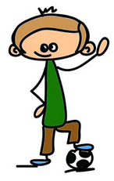
Teknoloji Bağımlısından Neler İşitiriz? Bunların Anlamı Nedir?
Sabaha kadar oynadım!
Tolerans gelişir.
Notes:
Ayrıca bakınız: Teknoloji Canavara Dönüşmeden... adlı Yeşilay tarafından hazırlanmış kitapçık, s. 13.

Slide 9
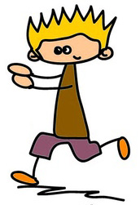
Teknoloji Bağımlısından Neler İşitiriz? Bunların Anlamı Nedir?
Off yaa... Son zil çalsa da eve uçsam!
Yoksunluk sendromu yaşar.
Notes:
Ayrıca bakınız: Teknoloji Canavara Dönüşmeden... adlı Yeşilay tarafından hazırlanmış kitapçık, s. 13.

Slide 10
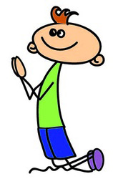
Teknoloji Bağımlısından Neler İşitiriz? Bunların Anlamı Nedir?
Sadece beş dakika daha!
Bir türlü kontrol mekanizmasını çalıştıramaz.
Notes:
Ayrıca bakınız: Teknoloji Canavara Dönüşmeden... adlı Yeşilay tarafından hazırlanmış kitapçık, s. 14.

Slide 11
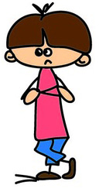
Teknoloji Bağımlısından Neler İşitiriz? Bunların Anlamı Nedir?
Canım hiçbir şey istemiyor!
Hayatı gitgide fakirleşir.
Notes:
Ayrıca bakınız: Teknoloji Canavara Dönüşmeden... adlı Yeşilay tarafından hazırlanmış kitapçık, s. 15.

Slide 12
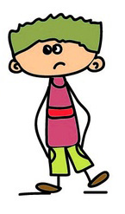
Teknoloji Bağımlısından Neler İşitiriz? Bunların Anlamı Nedir?
Ah belim! Bu merdivenleri kim çıkacak şimdi?
Sağlık problemleri başlar.
Notes:
Ayrıca bakınız: Teknoloji Canavara Dönüşmeden... adlı Yeşilay tarafından hazırlanmış kitapçık, s. 15.

Slide 13
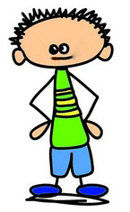
Teknoloji Bağımlısından Neler İşitiriz? Bunların Anlamı Nedir?
Psikolojim bozuldu!
Psikolojik bozukluklar görülür.
Notes:
Ayrıca bakınız: Teknoloji Canavara Dönüşmeden... adlı Yeşilay tarafından hazırlanmış kitapçık, s. 16.

Slide 14
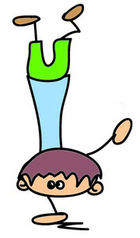
Teknoloji Bağımlısından Neler İşitiriz? Bunların Anlamı Nedir?
Bana karışma!
Çevresindekilerle çatışmalar yaşamaya başlar.
Notes:
Ayrıca bakınız: Teknoloji Canavara Dönüşmeden... adlı Yeşilay tarafından hazırlanmış kitapçık, s. 16.

Slide 15
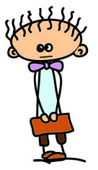
Teknoloji Bağımlısından Neler İşitiriz? Bunların Anlamı Nedir?
Ödev bugüne miydi?
Sorumluluklarını aksatmaya başlar.
Notes:
Ayrıca bakınız: Teknoloji Canavara Dönüşmeden... adlı Yeşilay tarafından hazırlanmış kitapçık, s. 17.

Slide 16
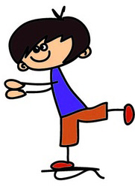
Teknoloji Bağımlısından Neler İşitiriz? Bunların Anlamı Nedir?
Hele bir bilgisayarıma kavuşayım, dünkü oyunda kaybettiğim puanları geri almasını bilirim ben!
Zihin kilitlenir.
Notes:
Ayrıca bakınız: Teknoloji Canavara Dönüşmeden... adlı Yeşilay tarafından hazırlanmış kitapçık, s. 17.

Slide 17
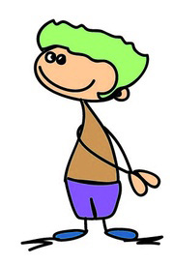
Teknoloji Bağımlısından Neler İşitiriz? Bunların Anlamı Nedir?
Yok canım, daha şimdi oturmuştum başına!
Yalan söylemeye başlar.
Notes:
Ayrıca bakınız: Teknoloji Canavara Dönüşmeden... adlı Yeşilay tarafından hazırlanmış kitapçık, s. 18.

Slide 18
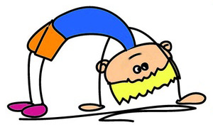
Teknoloji Bağımlısından Neler İşitiriz? Bunların Anlamı Nedir?
Kendimi çok yalnız hissediyorum!
Duygular bozulur.
Notes:
Ayrıca bakınız: Teknoloji Canavara Dönüşmeden... adlı Yeşilay tarafından hazırlanmış kitapçık, s. 18.

Slide 19
Teknoloji Bağımlısından Neler İşitiriz? Bunların Anlamı Nedir?
Daha yeni yatmıştık! Ne zaman sabah oldu?
Uyku düzeni bozulur.
Notes:
Ayrıca bakınız: Teknoloji Canavara Dönüşmeden... adlı Yeşilay tarafından hazırlanmış kitapçık, s. 19.

Slide 20
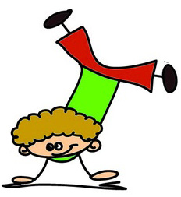
Teknoloji Bağımlısından Neler İşitiriz? Bunların Anlamı Nedir?
Anne, tepsiyle odamda yesem?
Yemek düzeni bozulur.
Notes:
Ayrıca bakınız: Teknoloji Canavara Dönüşmeden... adlı Yeşilay tarafından hazırlanmış kitapçık, s. 19.

Slide 21
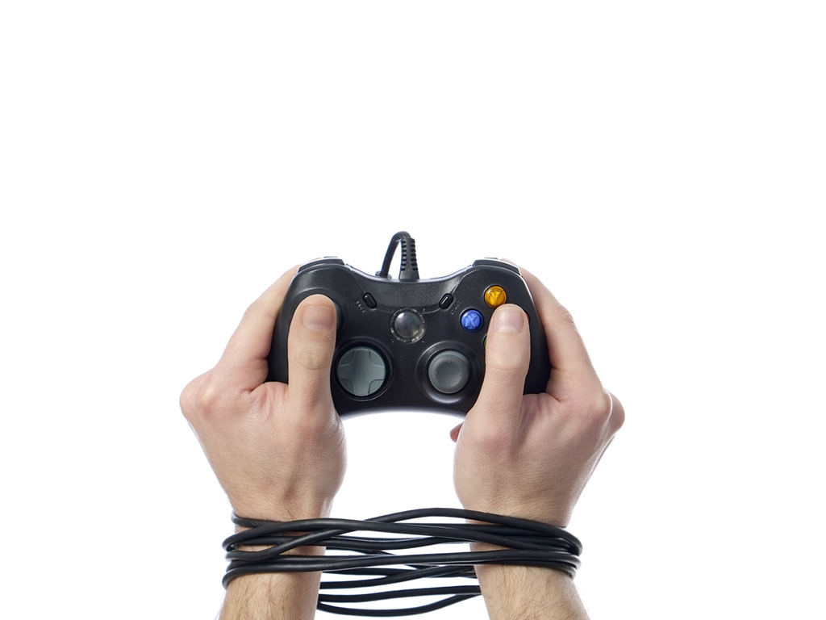
Kullandığınız teknolojilerle ve bilgisayarınızla ilişkiniz nasıl olmalı?
Notes:
Ayrıca bakınız: Teknoloji Canavara Dönüşmeden... adlı Yeşilay tarafından hazırlanmış kitapçık, s. 20-21.

Slide 22
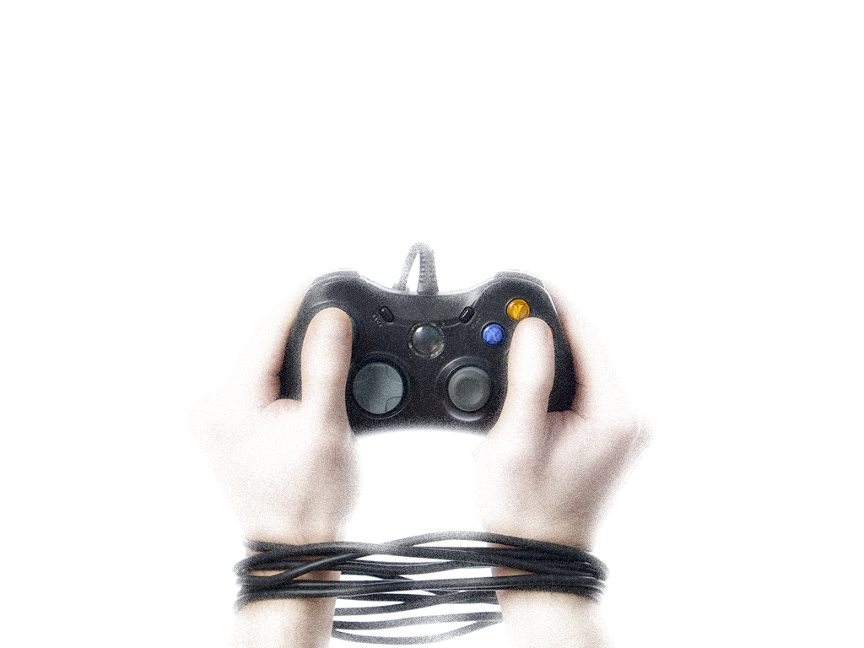
Kullandığınız teknolojilerle ve bilgisayarınızla ilişkiniz nasıl olmalı?
Ailenize vakit ayırın!
Oyuna ve dinlenmeye vakit ayırın!
Öğrenmeye ve ödevlerinize vakit ayırın!
Bilgisayarla ilişkinize sınır koyun!
Bilgisayarınızla baş başa kalmayın, sırdaş olmayın!
Notes:
Ayrıca bakınız: Teknoloji Canavara Dönüşmeden... adlı Yeşilay tarafından hazırlanmış kitapçık, s. 20-21.

Slide 23
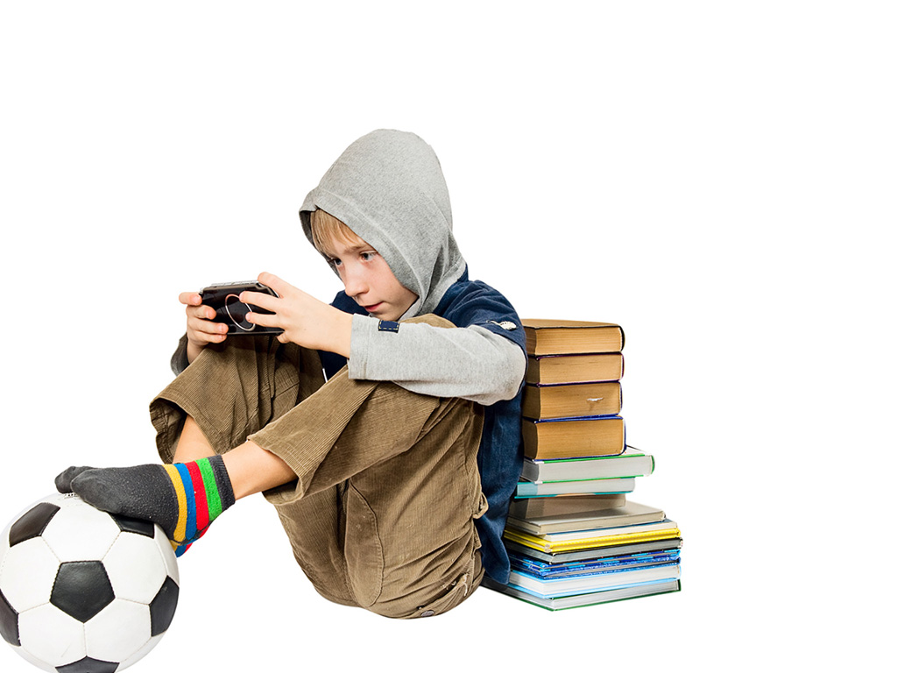
Kendinizi Test Edin: Evet mi, Hayır mı?
EVET
HAYIR
1) Bilgisayar ya da diğer
teknolojik aygıtlarınla
geçirdiğin zaman yüzünden
gündelik
sorumluluklarında aksama
oluyor mu?
Notes:
Ayrıca bakınız: Teknoloji Canavara Dönüşmeden... adlı Yeşilay tarafından hazırlanmış kitapçık, s. 22-23.

Slide 24
Kendinizi Test Edin: Evet mi, Hayır mı?
EVET
HAYIR
2) Daha önceleri
kardeşlerinle evde veya
arkadaşlarınla dışarıda
oynamaktan zevk alıyorken
artık tekno-oyuncaklarını
mı tercih ediyorsun?
Notes:
Ayrıca bakınız: Teknoloji Canavara Dönüşmeden... adlı Yeşilay tarafından hazırlanmış kitapçık, s. 22-23.

Slide 25
Kendinizi Test Edin: Evet mi, Hayır mı?
EVET
HAYIR
3) Sosyal medya
mesajlarını günde
bir-iki kereden fazla
kontrol ediyor
musun?
Notes:
Ayrıca bakınız: Teknoloji Canavara Dönüşmeden... adlı Yeşilay tarafından hazırlanmış kitapçık, s. 22-23.

Slide 26
Kendinizi Test Edin: Evet mi, Hayır mı?
EVET
HAYIR
4) Sanal âlemden
edindiğin
arkadaşlarla gerçek
dünyada da takılıyor
musun?
Notes:
Ayrıca bakınız: Teknoloji Canavara Dönüşmeden... adlı Yeşilay tarafından hazırlanmış kitapçık, s. 22-23.

Slide 27
Kendinizi Test Edin: Evet mi, Hayır mı?
EVET
HAYIR
5) Arkadaşlarınla veya
ailenle geçirdiğin
zamanlarda azalma
var mı?
Notes:
Ayrıca bakınız: Teknoloji Canavara Dönüşmeden... adlı Yeşilay tarafından hazırlanmış kitapçık, s. 22-23.

Slide 28
Kendinizi Test Edin: Evet mi, Hayır mı?
EVET
HAYIR
6) Sabah yataktan
kalktığında yorgun ve
öfkeli oluyor musun?
Notes:
Ayrıca bakınız: Teknoloji Canavara Dönüşmeden... adlı Yeşilay tarafından hazırlanmış kitapçık, s. 22-23.

Slide 29
Kendinizi Test Edin: Evet mi, Hayır mı?
EVET
HAYIR
7) Teknoloji
kullanımına
harcadığın zaman okul
başarını olumsuz
etkiliyor mu?
Notes:
Ayrıca bakınız: Teknoloji Canavara Dönüşmeden... adlı Yeşilay tarafından hazırlanmış kitapçık, s. 22-23.

Slide 30
Kendinizi Test Edin: Evet mi, Hayır mı?
EVET
HAYIR
8) Teknolojik aletlerine
takılmaktan dolayı
yeterince uyuyamıyor,
dinlenemiyor ve sabahları bu
sebeple çok yorgun oluyor
musun?
Notes:
Ayrıca bakınız: Teknoloji Canavara Dönüşmeden... adlı Yeşilay tarafından hazırlanmış kitapçık, s. 22-23.

Slide 31
Kendinizi Test Edin: Evet mi, Hayır mı?
EVET
HAYIR
9) Yemek yediğin zamanlarda
aklın sürekli bilgisayar,
tablet vb. ile uğraşmak istek
ve arzusuyla mı meşgul?
Notes:
Ayrıca bakınız: Teknoloji Canavara Dönüşmeden... adlı Yeşilay tarafından hazırlanmış kitapçık, s. 22-23.

Slide 32
Kendinizi Test Edin: Evet mi, Hayır mı?
EVET
HAYIR
10) İnternette
herhangi bir amaçla
değil, öylesine dolaşıp
duruyor musun?
Notes:
Ayrıca bakınız: Teknoloji Canavara Dönüşmeden... adlı Yeşilay tarafından hazırlanmış kitapçık, s. 22-23.

Slide 33
Kendinizi Test Edin: Evet mi, Hayır mı?
EVET
HAYIR
11) Teknolojik
malzemelerini kullanman
kısıtlandığında tepen
atıyor, öfkeden çıldırıyor
musun?
Notes:
Ayrıca bakınız: Teknoloji Canavara Dönüşmeden... adlı Yeşilay tarafından hazırlanmış kitapçık, s. 22-23.

Slide 34
Kendinizi Test Edin: Evet mi, Hayır mı?
EVET
HAYIR
12) Sanal dostların evdeki,
mahallendeki, okulundaki
dostlarından daha mı
fazla?
Notes:
Ayrıca bakınız: Teknoloji Canavara Dönüşmeden... adlı Yeşilay tarafından hazırlanmış kitapçık, s. 22-23.

Slide 35
Kendinizi Test Edin: Evet mi, Hayır mı?
EVET
HAYIR
13) Teknolojiden uzak
geçirdiğin zamanlarda
“Sıkıldım!” diyor musun veya
bu türden zamanları “kayıp
vakitler” olarak görüyor
musun?
Notes:
Ayrıca bakınız: Teknoloji Canavara Dönüşmeden... adlı Yeşilay tarafından hazırlanmış kitapçık, s. 22-23.

Slide 36
İşte Sonuç!
Evetleriniz çoksa iyice düşünüp taşınmanız gerekiyor. Almanız gereken önemli kararlar olabilir.
Notes:
Ayrıca bakınız: Teknoloji Canavara Dönüşmeden... adlı Yeşilay tarafından hazırlanmış kitapçık, s. 22-23.

Slide 37
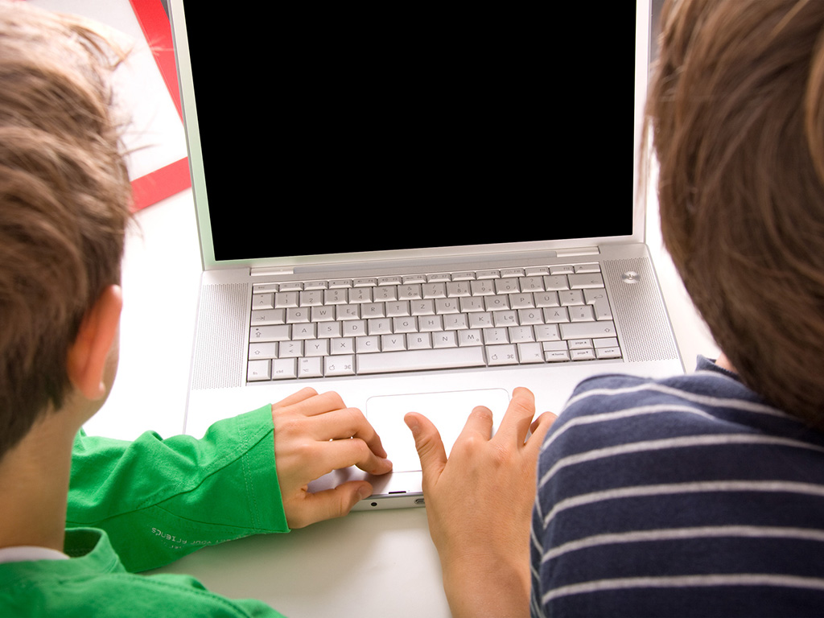
Teknoloji bağımlılığından
kurtulmak için
ne yapmalı?
Değiştir!
Gözünün önünde olsun!
Yaz, yaz, yaz!
Dışarı çık!
Program yap!
Hedef koy!
Spor yap!
Yardım iste!
Gerektiğinde “İmdat!” demesini bil!
Notes:
Ayrıca bakınız: Teknoloji Canavara Dönüşmeden... adlı Yeşilay tarafından hazırlanmış kitapçık, s. 24-27.

Slide 38


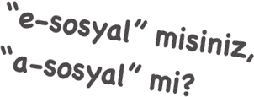





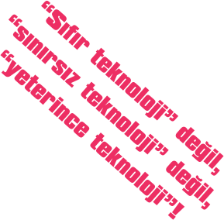
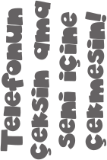
Notes:
Ayrıca bakınız: Teknoloji Canavara Dönüşmeden... adlı Yeşilay tarafından hazırlanmış kitapçık.

Slide 39

Notes:
Bu sunu Yeşilay tarafından ortaokul çağı öğrencilerine ve çocuklara yönelik hazırlanmış aşağıdaki kitapçıktan yararlanılarak oluşturulmuştur:
Teknoloji Canavara Dönüşmeden..., Zeynep Alp, 2014, İstanbul, Yeşilay TBM Alan Kitaplığı Dizisi No: 17.

Slide 40

Fotoğraflar ve Grafik Çalışmaları
© Sergey Oganesov, © corund, © antonbrand, © brunopetrozza, © Paolese, © andersphoto, © yevgeniy11,
© goldencow_images, © Igarts, © virinaflora – Fotolia.com
Notes:
Bu sunu Yeşilay tarafından ortaokul çağı öğrencilerine ve çocuklara yönelik hazırlanmış aşağıdaki kitapçıktan yararlanılarak oluşturulmuştur:
Teknoloji Canavara Dönüşmeden..., Zeynep Alp, 2014, İstanbul, Yeşilay TBM Alan Kitaplığı Dizisi No: 17.

